Slide 1
누구나 쉽게 할 수 있는
부루마블
기획 김동진 김지연 남기원

Slide 2
INDEX
1
프로젝트 개요
2
프로젝트 소개
3
개선방향
4
수익모델
5
Q&A
Notes:
102
132

Slide 3
1. 프로젝트 개요

Slide 4
01
프로젝트 개요
팀원 소개
김동진
김지연
남기원
css를 활용하여 버튼 클릭시 주사위 애니메이션 구현
Java Script를 사용해 게임이 종료된 이후 [주사위 던지기] 버튼을 다시 클릭하면 게임을 재시작할 것인지를 묻는 기능 구현
Java Script를 사용해 유저 또는 컴퓨터가 무인도, 무인도 여행 포인트에 도착하면 3회 동안 게임 진행을 막는 기능 구현
HTML 및 css를 사용하여 게임이 진행되는 부루마블 게임판 구현
Java Script를 사용해 함정 포인트, 럭키 포인트를 만들어 뒤로 전진, 앞으로 전진 등의 이벤트성 추가 이동 기능 구현
Java Script를 사용해 버튼 클릭 회차마다 주사위 눈을 랜덤으로 부여하고 사용자와 컴퓨터의 눈을 비교하여 눈이 더 큰 플레이어만 게임을 진행할 수 있는 기능 구현
Java Script를 사용하여 부루마블 게임판 위에 게임 진행에 따른 유저 또는 컴퓨터의 현재 위치를 나타내는 기능 구현.
부루마블 게임

Slide 5
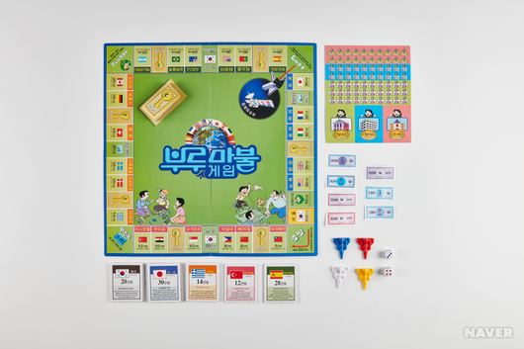
01
프로젝트 개요
프로젝트 개요
유사 부루마블 게임
주사위를 던져 유저 또는 컴퓨터가 게임판을 한바퀴 돌아 목적지에 먼저 도착하는 쪽이 승리하는 게임.
버튼 클릭으로만 진행되기에 간단하며
진행 템포가 빨라 가볍게 킬링타임용으로 적합함.
부루마블 게임

Slide 6
2. 프로젝트 소개

Slide 7
02
프로젝트 소개
프로젝트 일정
5월 12일
5월 13일
5월 14일
5월 15일
5월 16일
● 주제 선정
● 게임 기본 규칙 및
전체적인 구조, 디자인 설정
● 이벤트 기능 추가
● 이벤트 기능 추가
● 테스트 및 오류 수정
● ppt 제작
● 발표
부루마블 게임

Slide 8
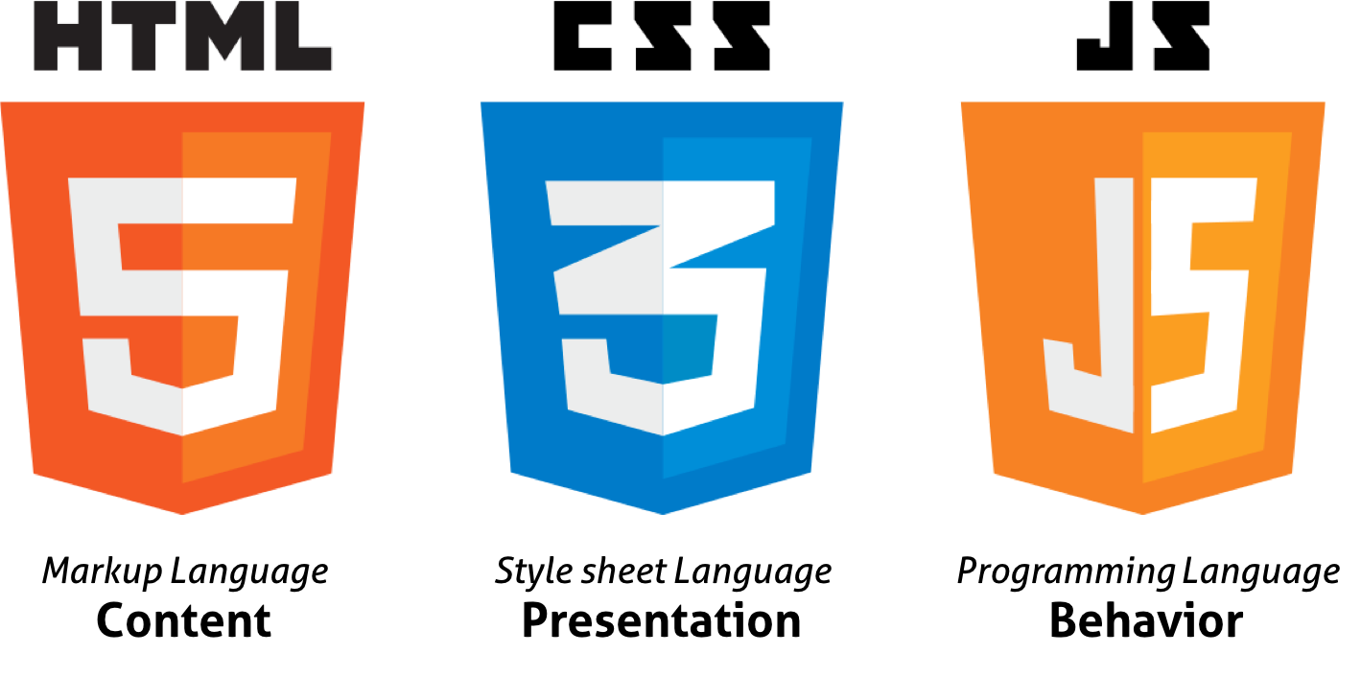
02
프로젝트 소개
프로젝트 개발 환경
부루마블 게임

Slide 9
02
프로젝트 소개
프로젝트 설명 (게임 진행 순서)
STEP 1
STEP 2
STEP 3
STEP 4
사용자와 컴퓨터 중 게임을 진행할 캐릭터를 정한다
주사위를 굴려서
주사위의 숫자를
비교한다
비교한 주사위 숫자만큼 칸을 이동한다
주사위로 수많은
난관을 헤쳐나간다
부루마블 게임

Slide 10
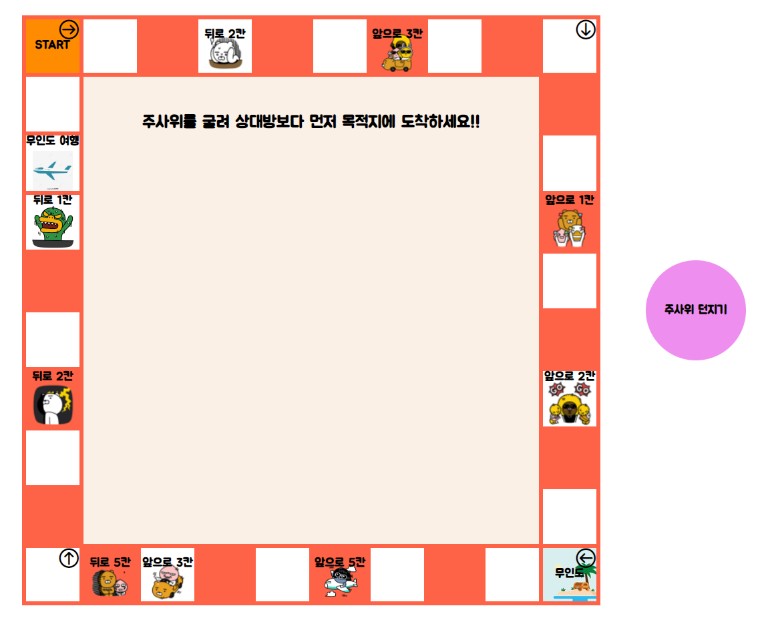
02
프로젝트 소개
게임 인터페이스
게임 인터페이스
무인도 여행
주사위 버튼
Friendly
&
Keywords
Nomain
Endless Vision
주사위 애니메이션
함정
무인도
부루마블 게임

Slide 11
02
프로젝트 소개
간단한 게임
부루마블 게임의 장점
지루하고 복잡한게임보다
훨씬 더 간단한 클릭형 게임입니다.
간단한 게임
친구와의 내기
오늘의 운세
친구와의 내기
오늘의 운세
게임에 모든 요소들이 운이기 때문에
공평합니다. 그러므로 내기로써 적합해서 내기하기에 좋은 게임입니다.
모든게 다 랜덤으로 작동되기 때문에 여러번의 클릭으로 오늘의 운을 가늠할 수 있습니다.
부루마블 게임

Slide 12
3. 개선방향

Slide 13
03
개선방향
유저 또는 컴퓨터가 한 칸씩 이동하는 시각적 효과 기능
부루마블 게임판의 이미지 테마 변경 기능
실제 부루마블처럼 칸마다 땅 구매 , 판매 기능
부루마블 게임

Slide 14
4. 수익모델

Slide 15
04
수익모델
게임 재시작시 광고 시청
벌칙 면제 아이템 판매 (무인도 탈출 키트, 뒤로 이동 무효화)
유저 캐릭터 스킨 판매
부루마블 게임

Slide 16
Q & A

Slide 17
THANK YOU

